Slide 1

EJECUCION PRESUPUESTAL A 31 ENERO 2017

Slide 2
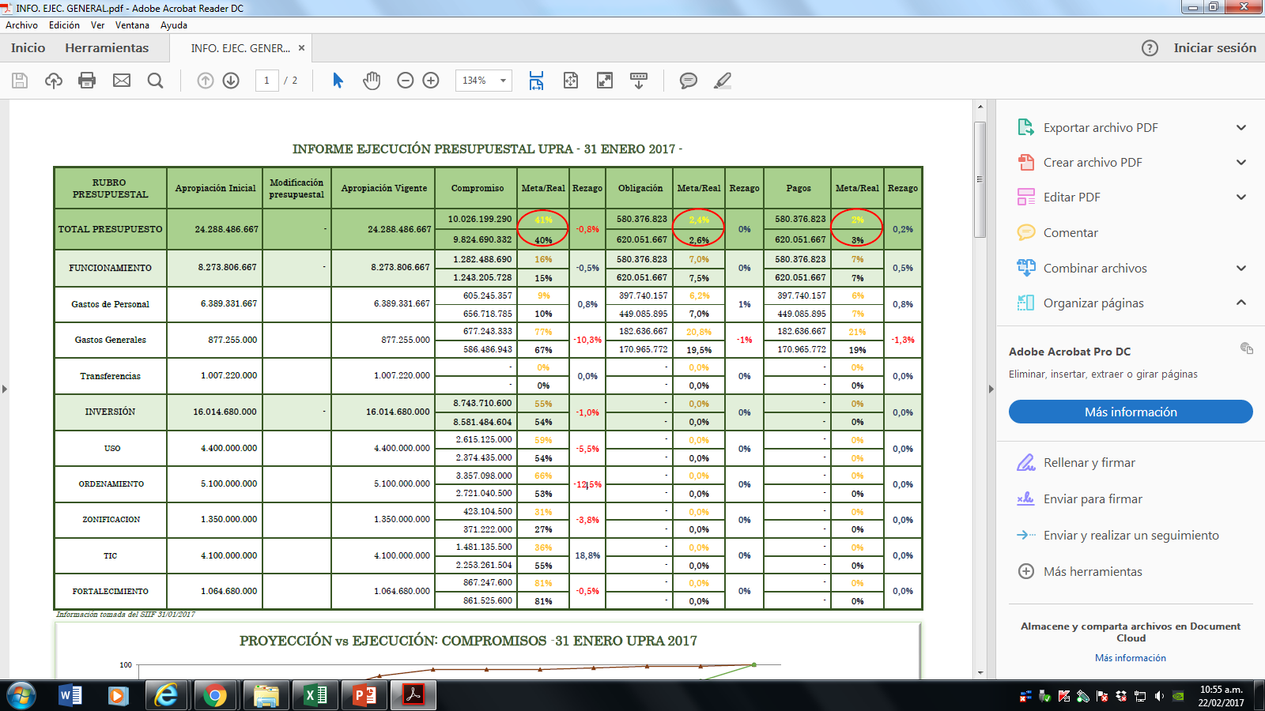
INFORME EJECUCIÓN PRESUPUESTAL UPRA –ENERO 31 2017-

Slide 3
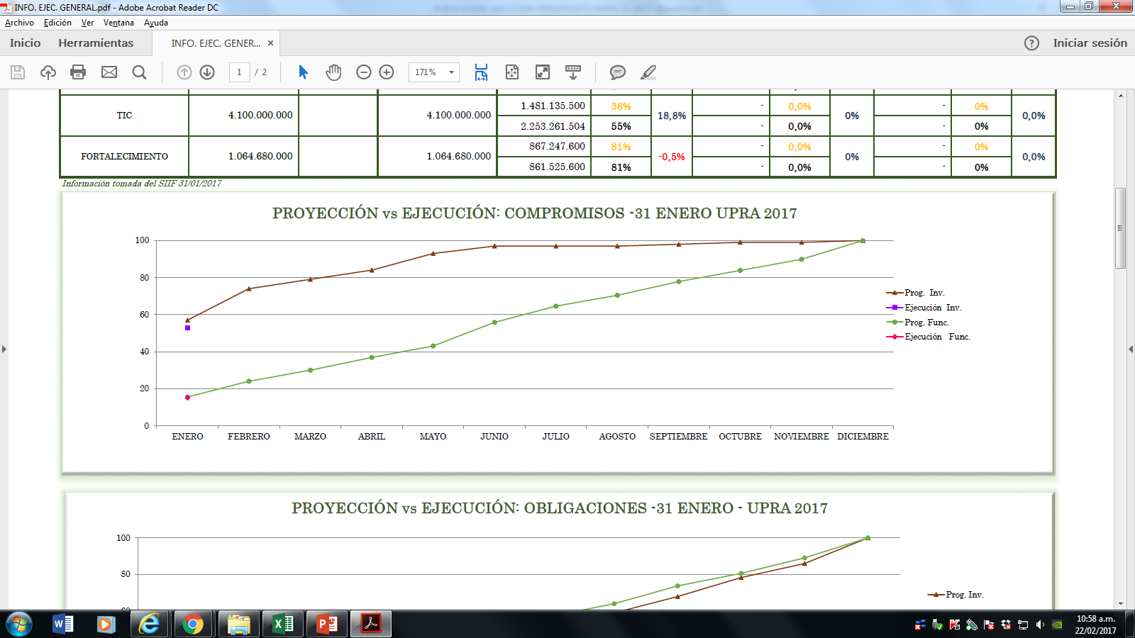
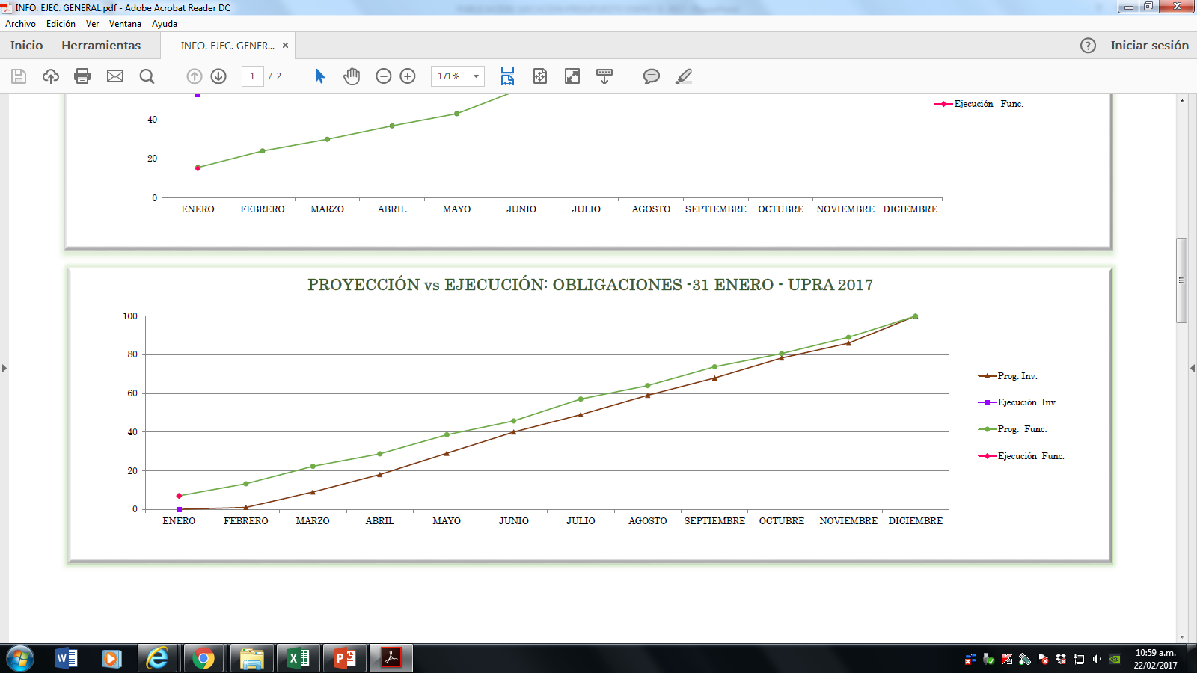
Ejecución compromisos
40%
Ejecución obligaciones
3%

Slide 4
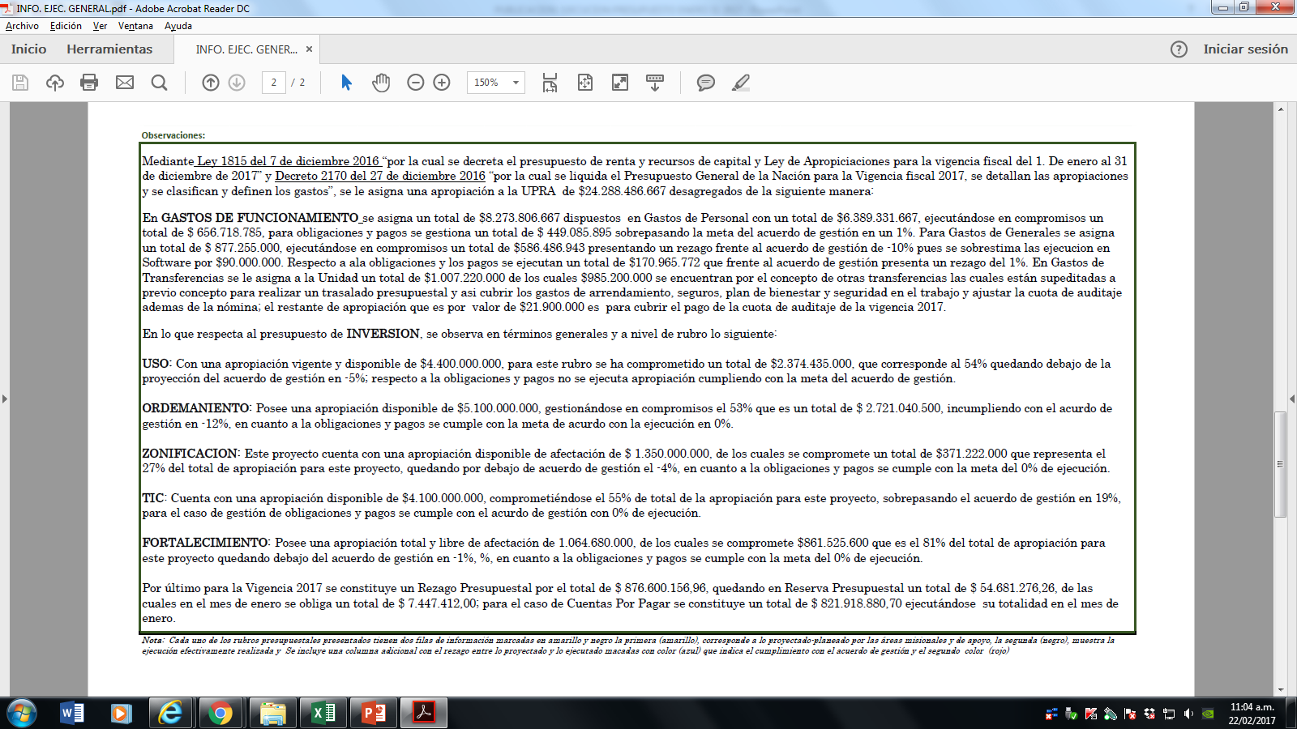
RESUMEN EJECUCION GENERAL UPRA 2017- 31 ENERO -

Slide 5
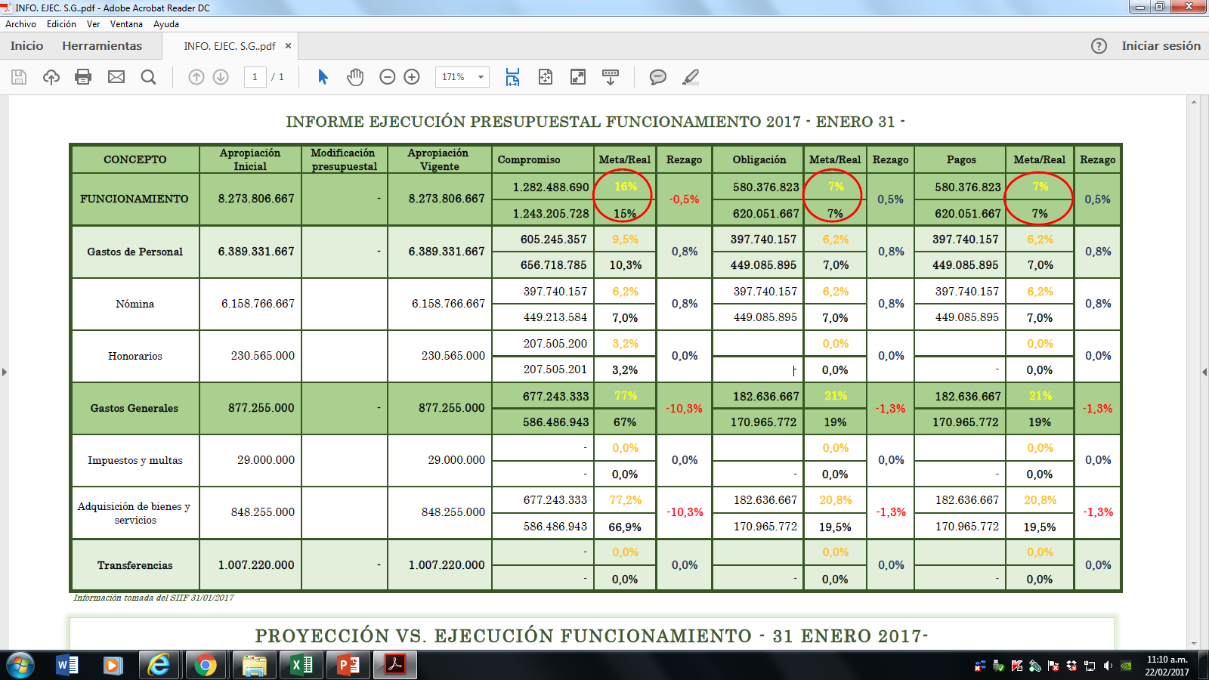
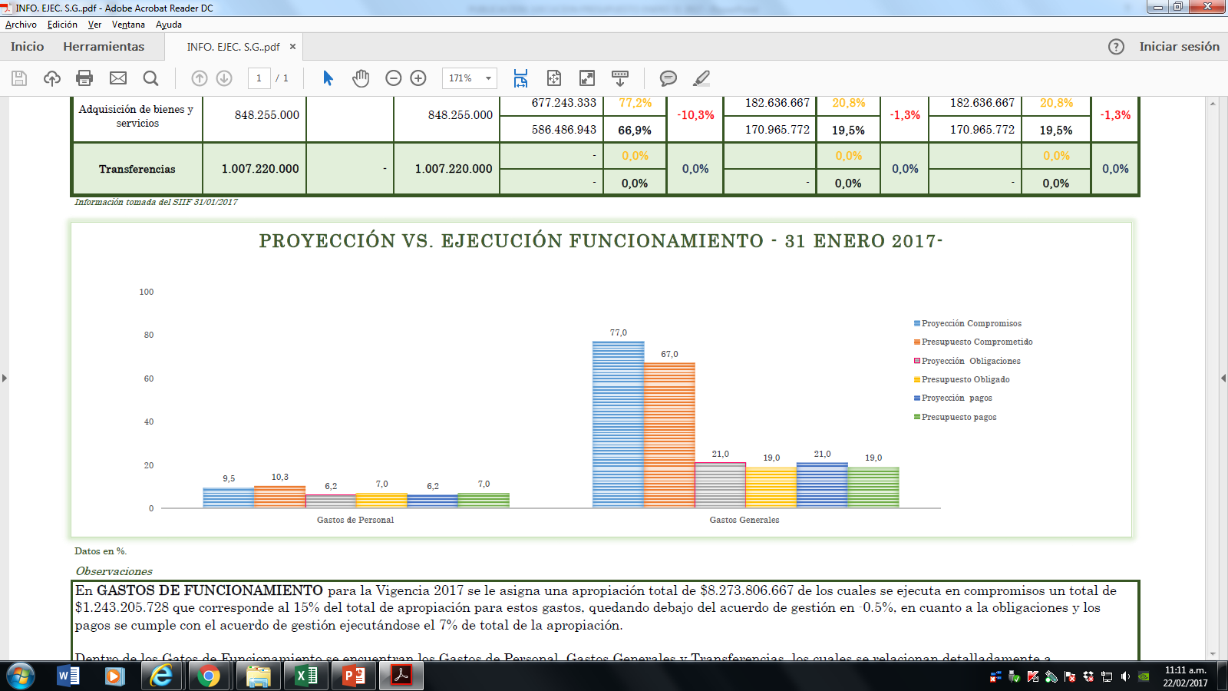
INFORME EJECUCIÓN PRESUPUESTAL FUNCIONAMIENTO 2017
- ENERO 31-

Slide 6
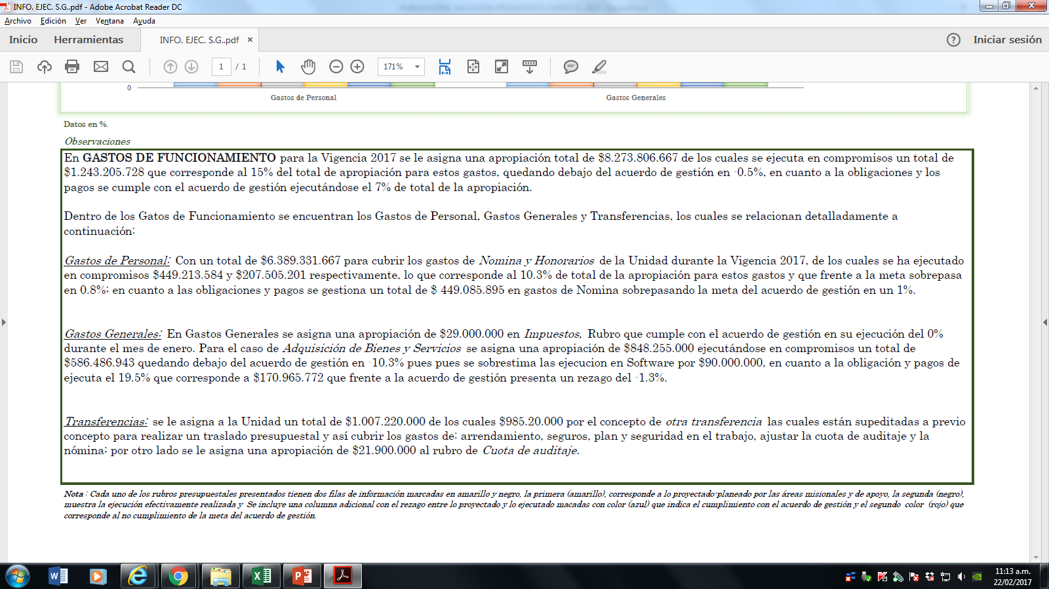
RESUMEN EJECUCION FUNCIONAMIENTO UPRA 2017 – ENERO 31-

Slide 7
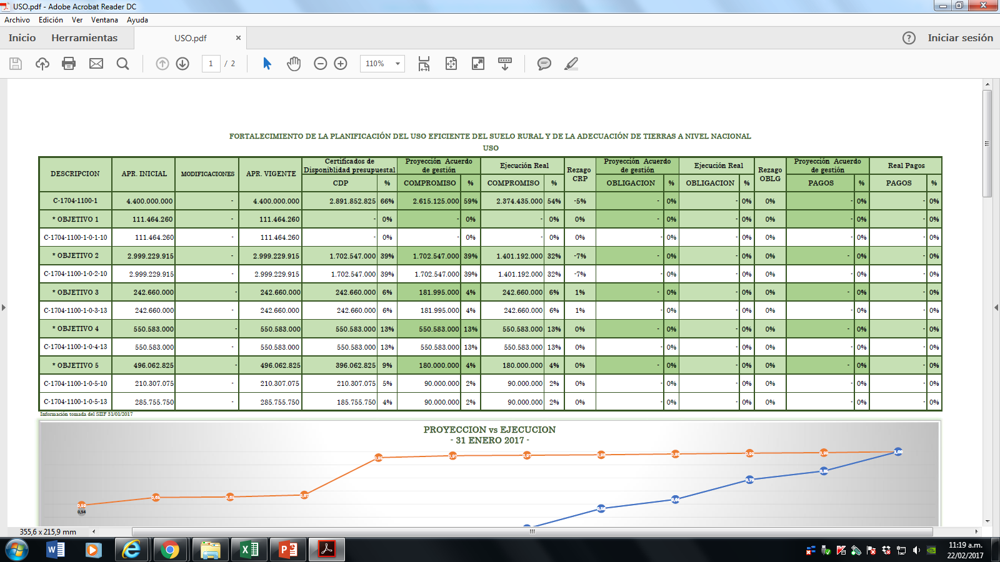
FORTALECIMIENTO DE LA PLANIFICACIÓN DEL USO EFICIENTE DEL SUELO RURAL Y DE LA ADECUACIÓN DE TIERRAS A NIVEL NACIONAL

Slide 8
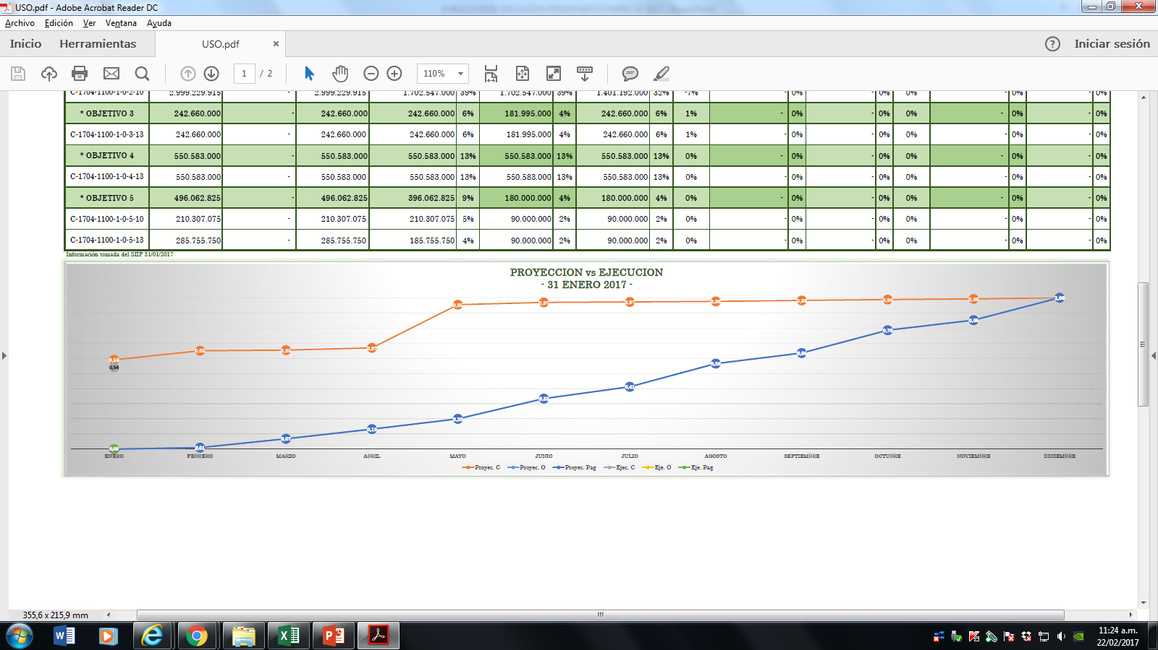
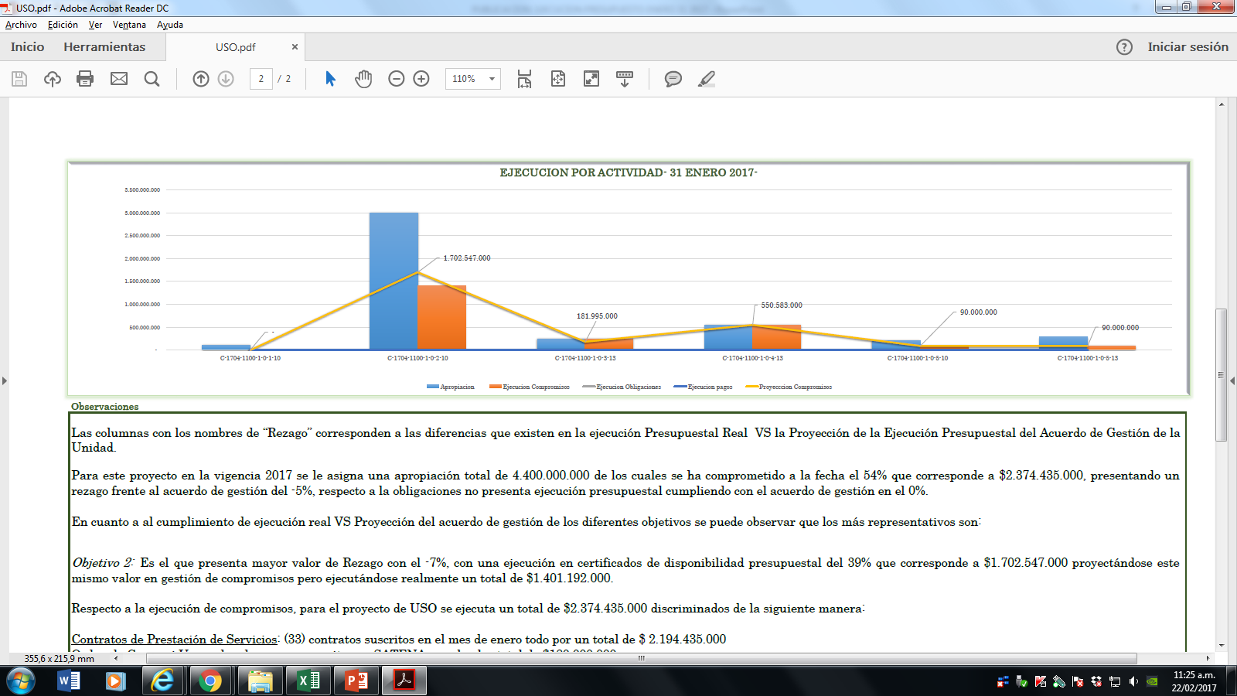
Ejecución compromisos
54%
Ejecución obligaciones
0%

Slide 9
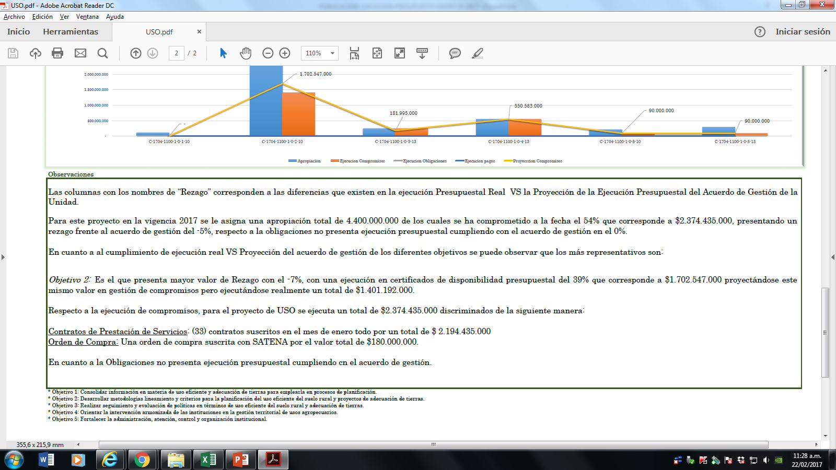
RESUMEN EJECUCIÓN PROYECTO USO UPRA 2017- ENERO 31-

Slide 10
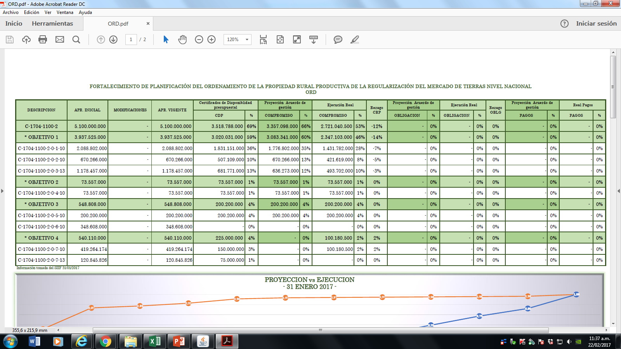
FORTALECIMIENTO DE PLANIFICACIÓN DEL ORDENAMIENTO DE LA PROPIEDAD RURAL PRODUCTIVA DE LA REGULARIZACIÓN DEL MERCADO DE TIERRAS NIVEL NACIONAL DE TIERRAS

Slide 11
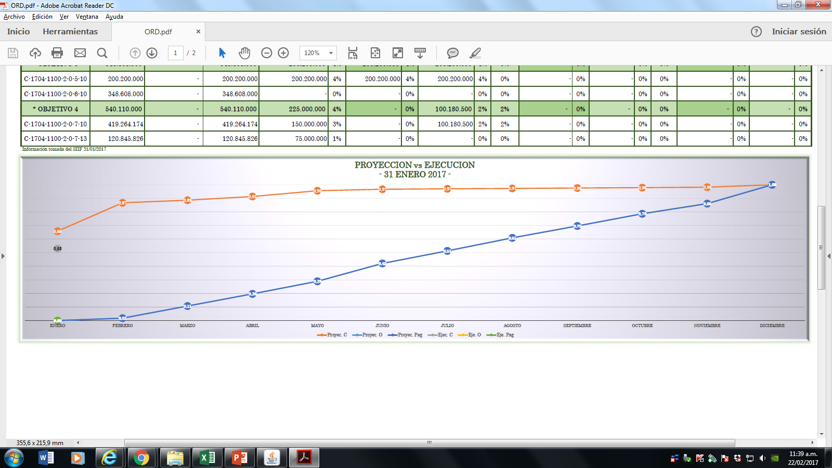
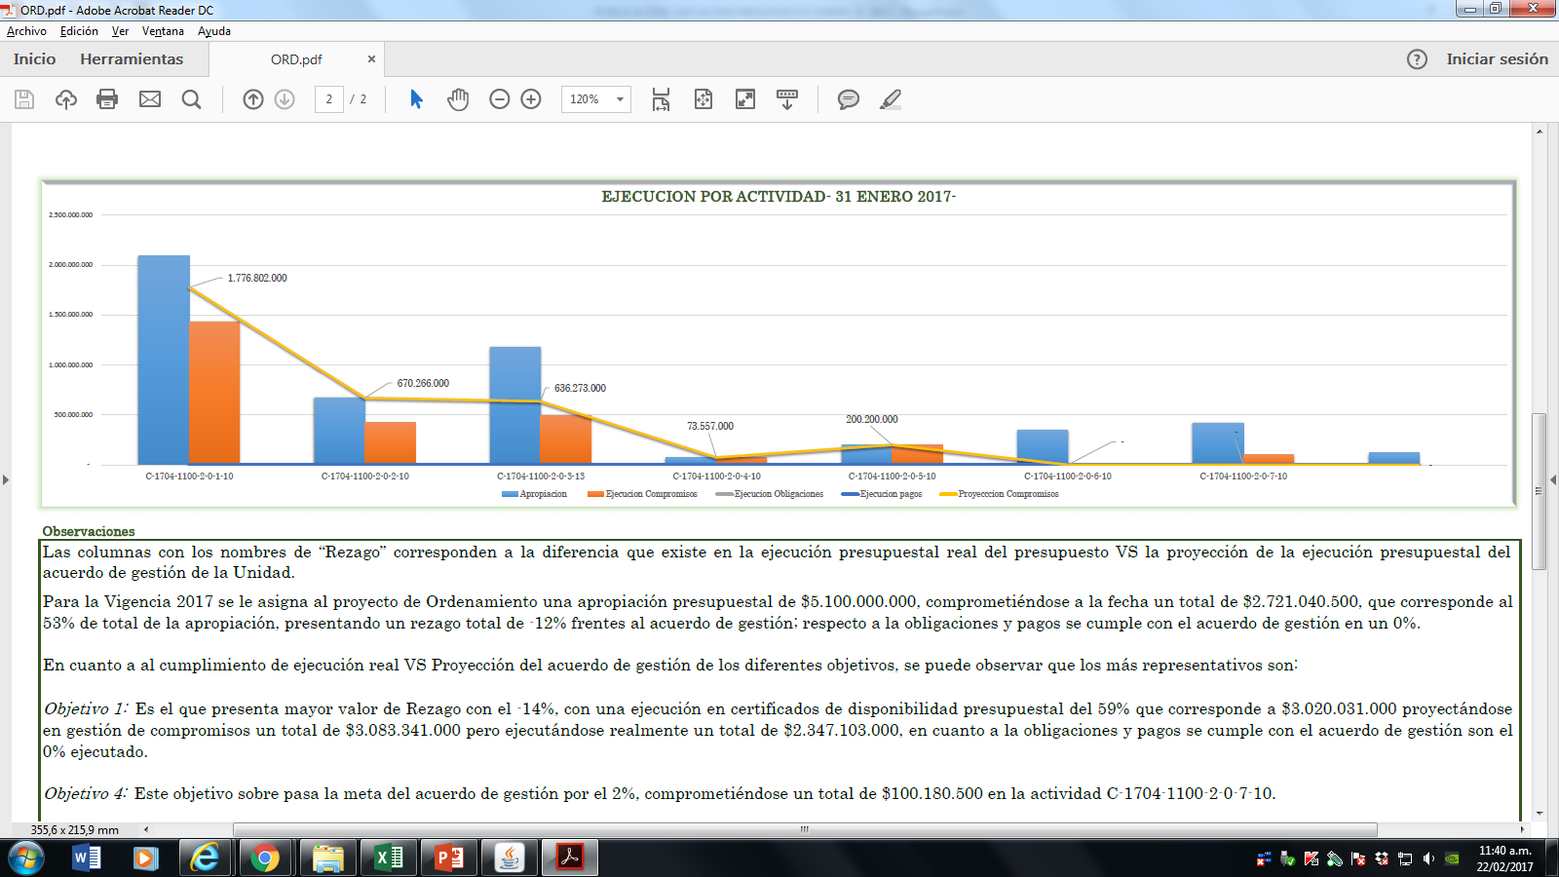
Ejecución compromisos
53%
Ejecución obligaciones
0%

Slide 12
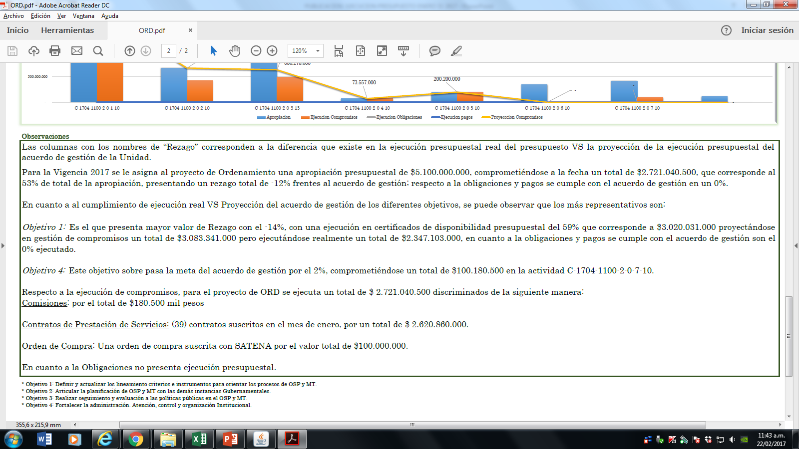
RESUMEN EJECUCIÓN PROYECTO ORD UPRA 2017- ENERO 31-

Slide 13
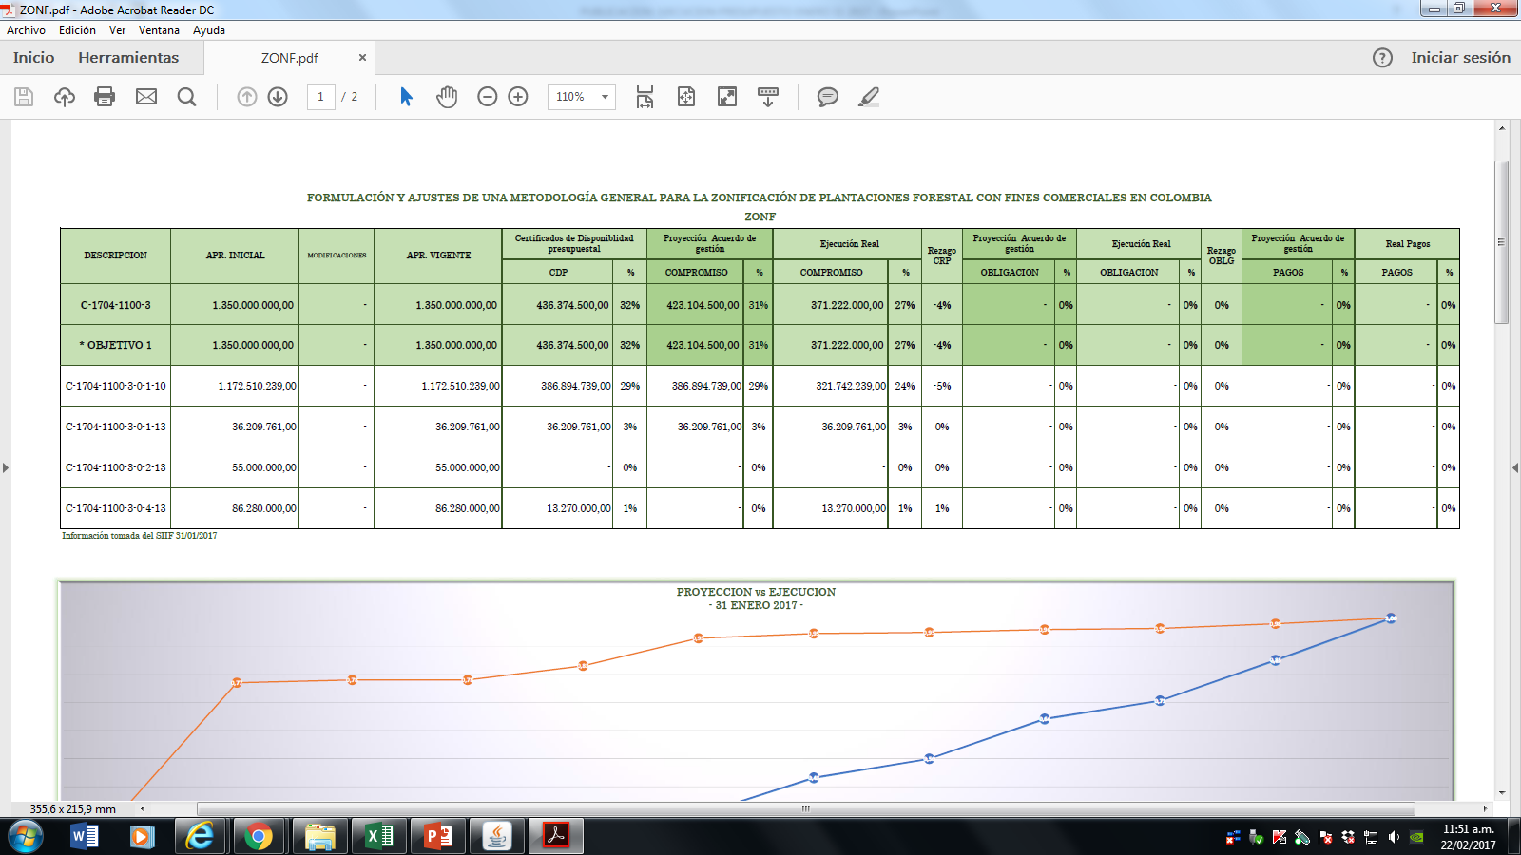
FORMULACIÓN Y AJUSTES DE UNA METODOLOGÍA GENERAL PARA LA ZONIFICACIÓN DE PLANTACIONES FORESTAL CON FINES COMERCIALES EN COLOMBIA

Slide 14
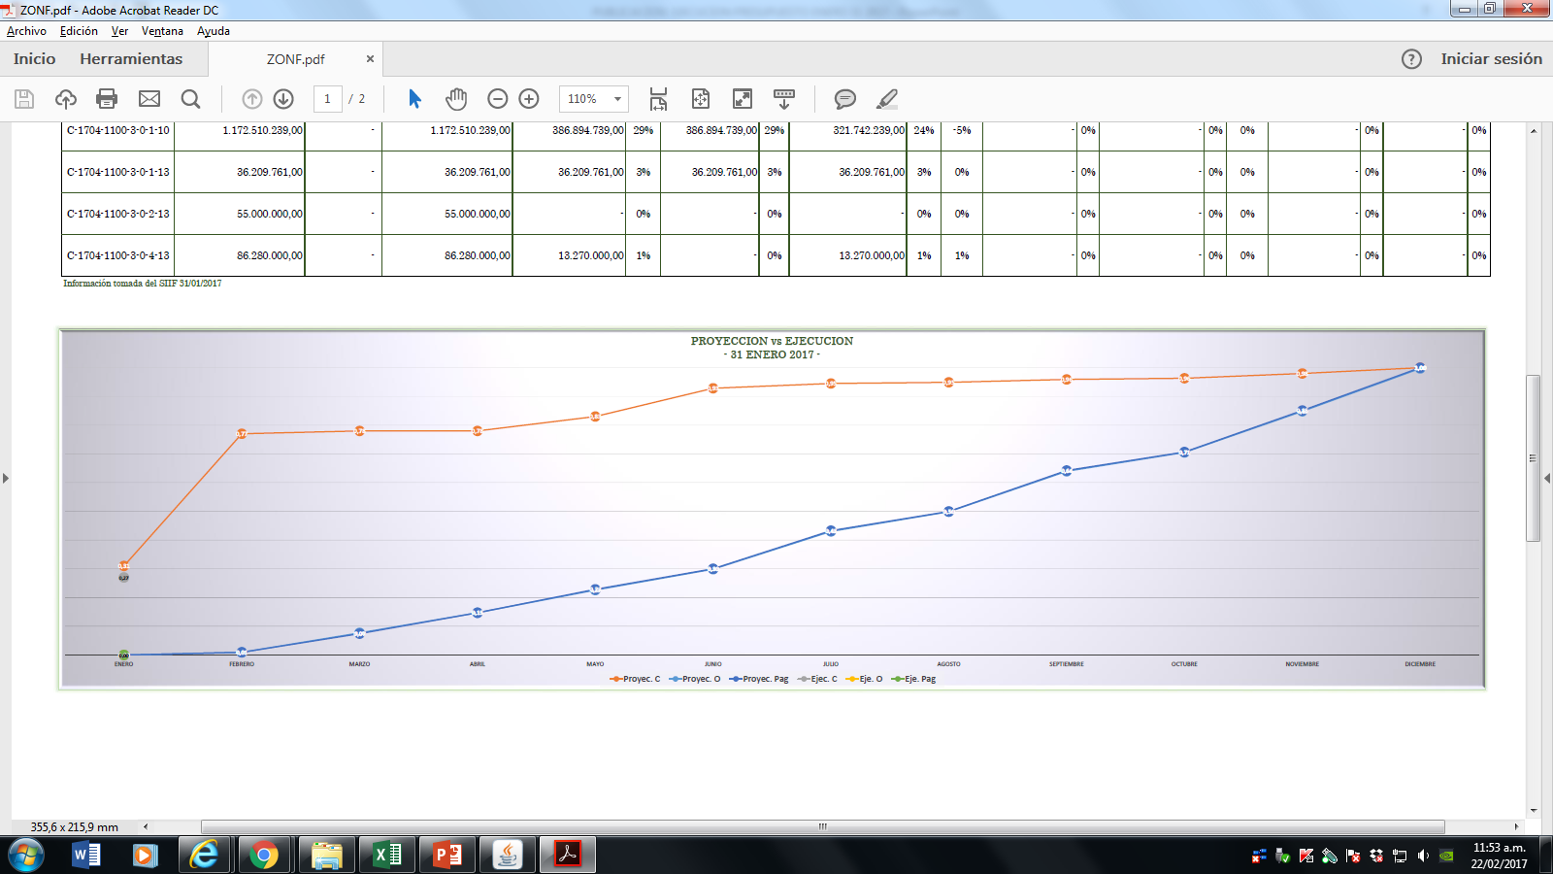
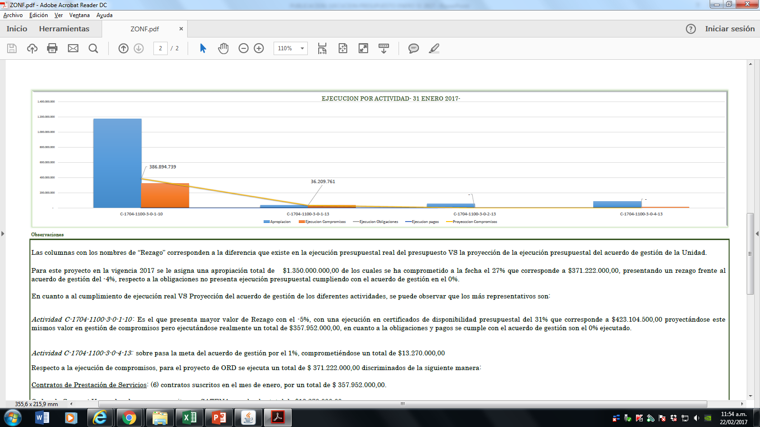
Ejecución compromisos
27%
Ejecución obligaciones
0%

Slide 15
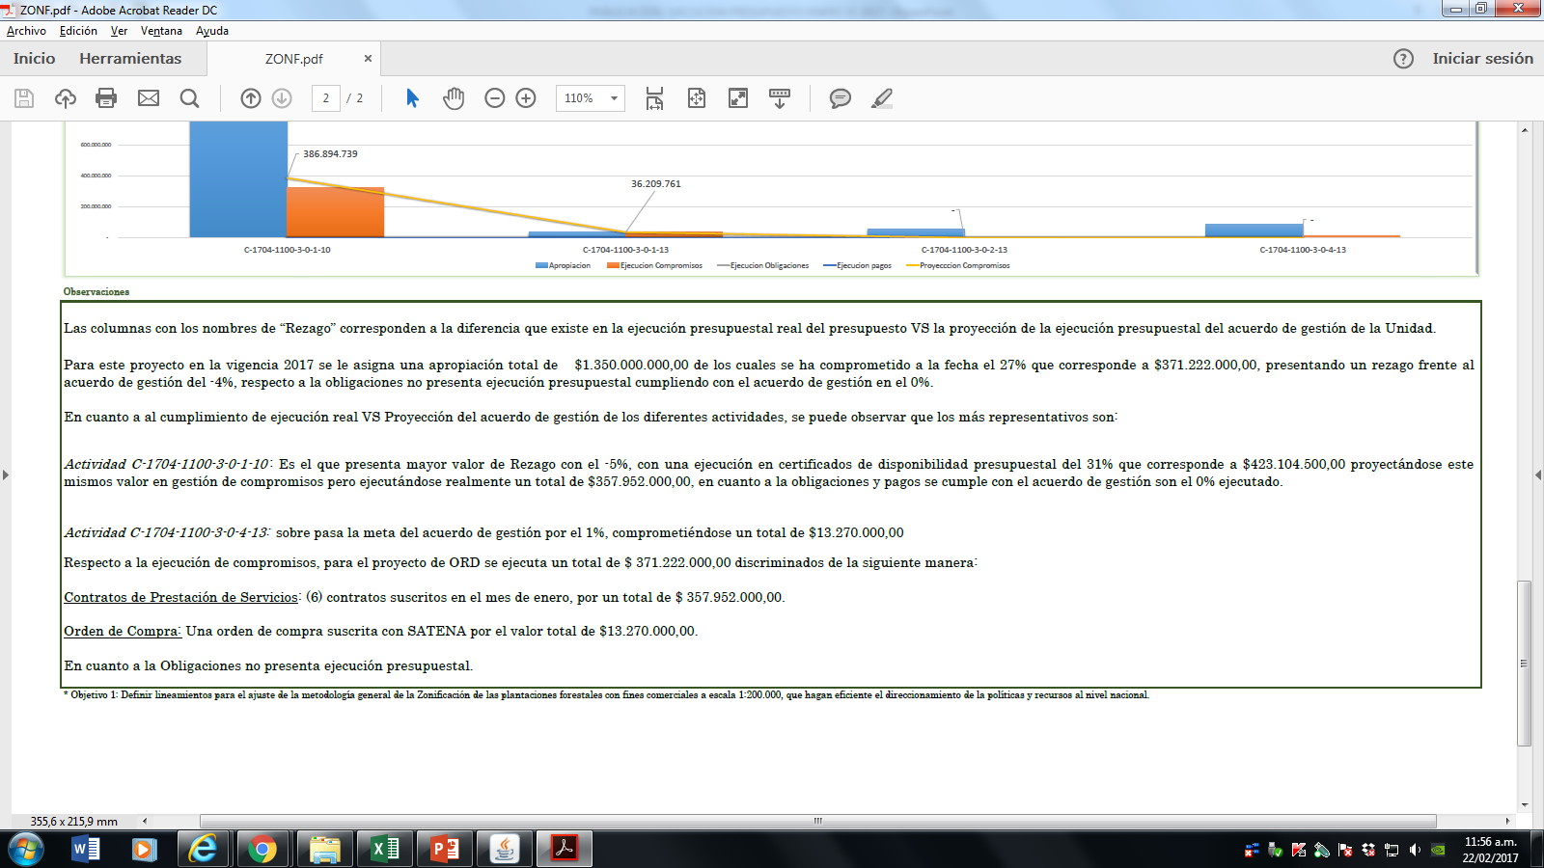
RESUMEN EJECUCIÓN PROYECTO ZONF UPRA 2017- ENERO 31 -

Slide 16
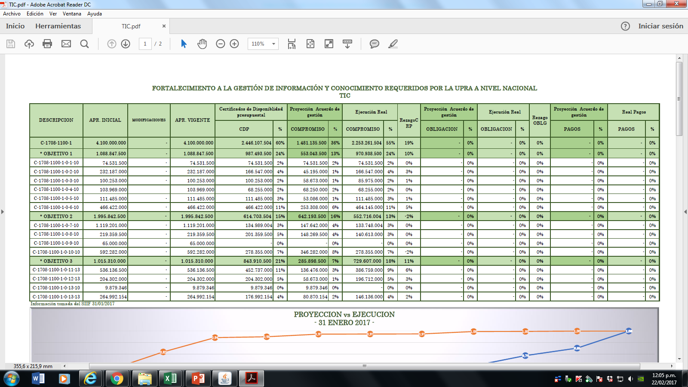
FORTALECIMIENTO A LA GESTIÓN DE INFORMACIÓN Y CONOCIMIENTO REQUERIDOS POR LA UPRA A NIVEL NACIONAL

Slide 17
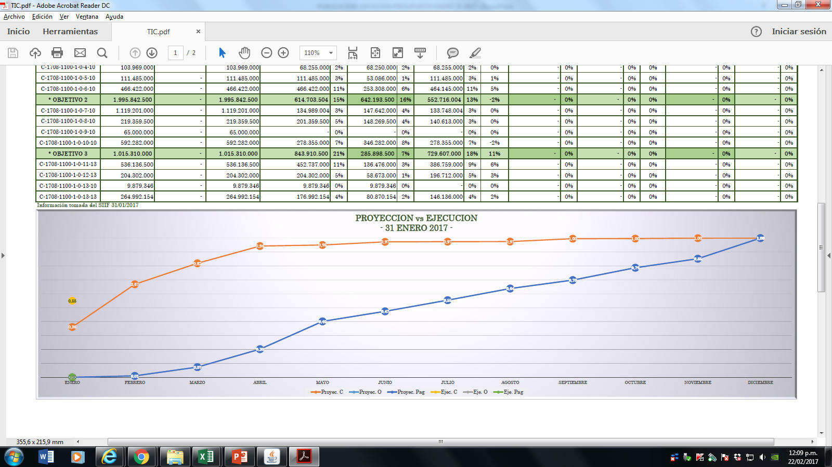
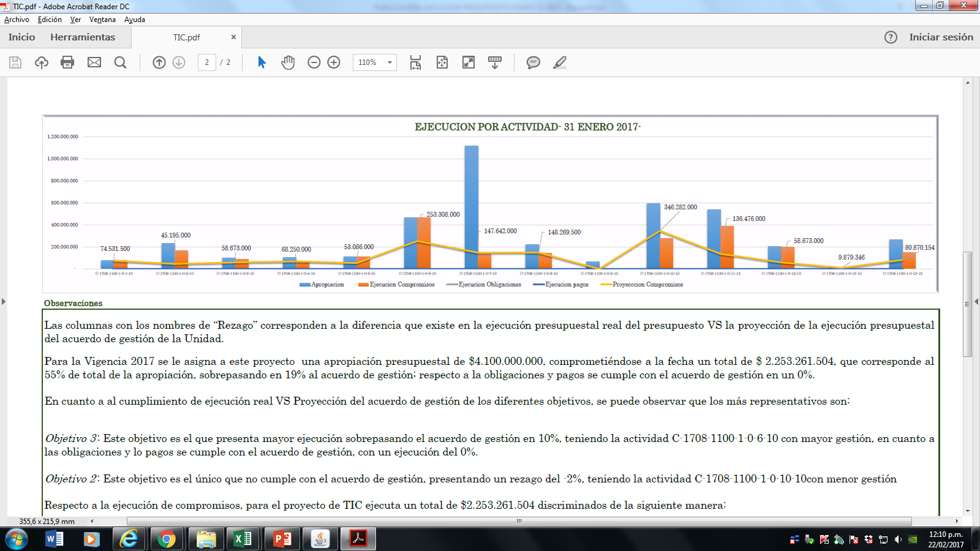
Ejecución compromisos
55%
Ejecución obligaciones
0%

Slide 18
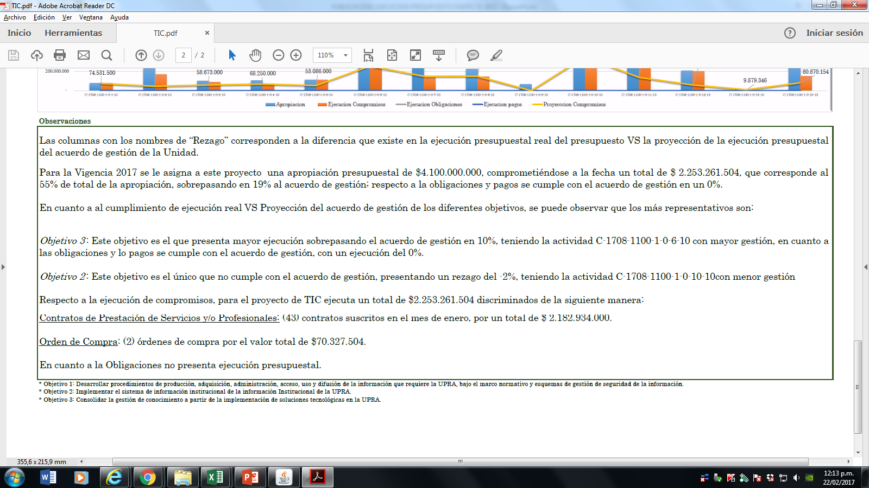
RESUMEN EJECUCIÓN PROYECTO TIC UPRA 2017 – ENERO 31-

Slide 19
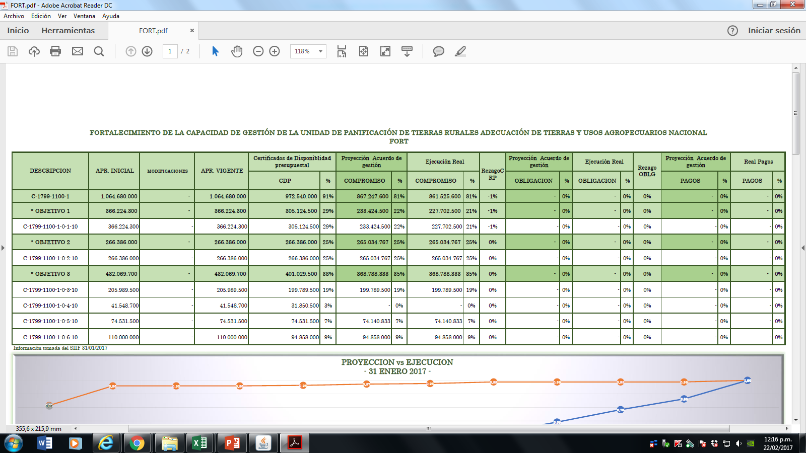
FORTALECIMIENTO DE LA CAPACIDAD DE GESTIÓN DE LA UNIDAD DE PANIFICACIÓN DE TIERRAS RURALES ADECUACIÓN DE TIERRAS Y USOS AGROPECUARIOS NACIONAL

Slide 20
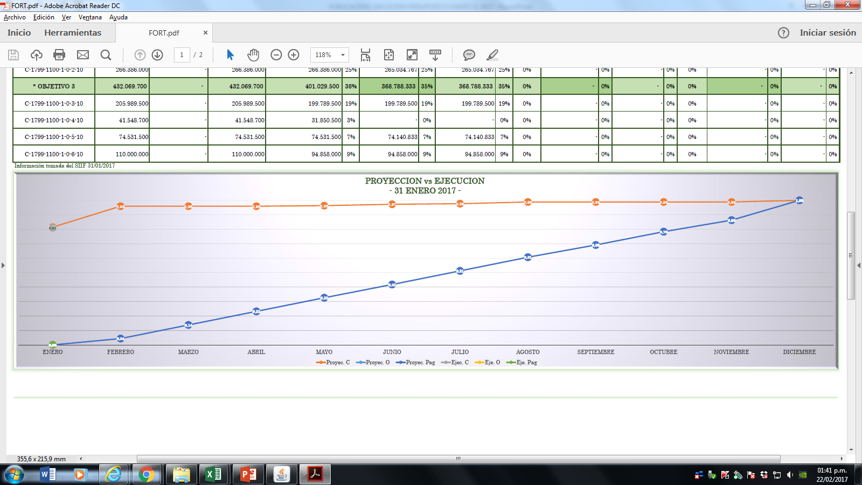
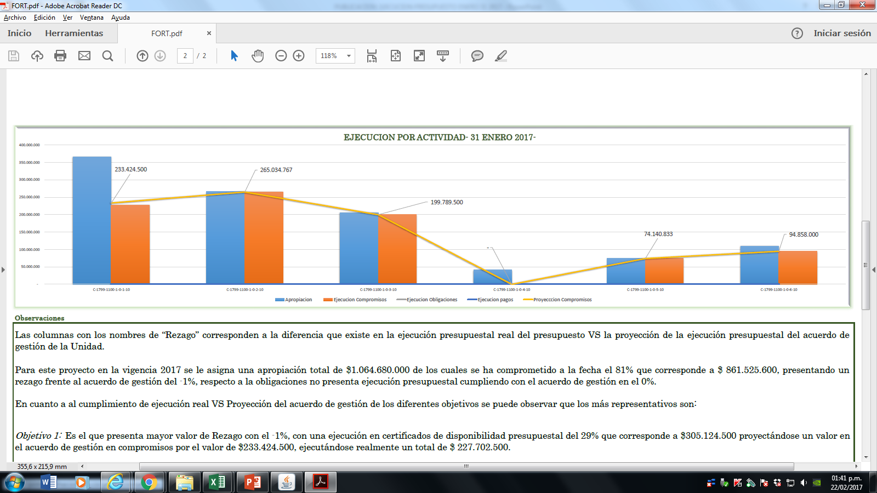
Ejecución compromisos
81%
Ejecución obligaciones
0%

Slide 21
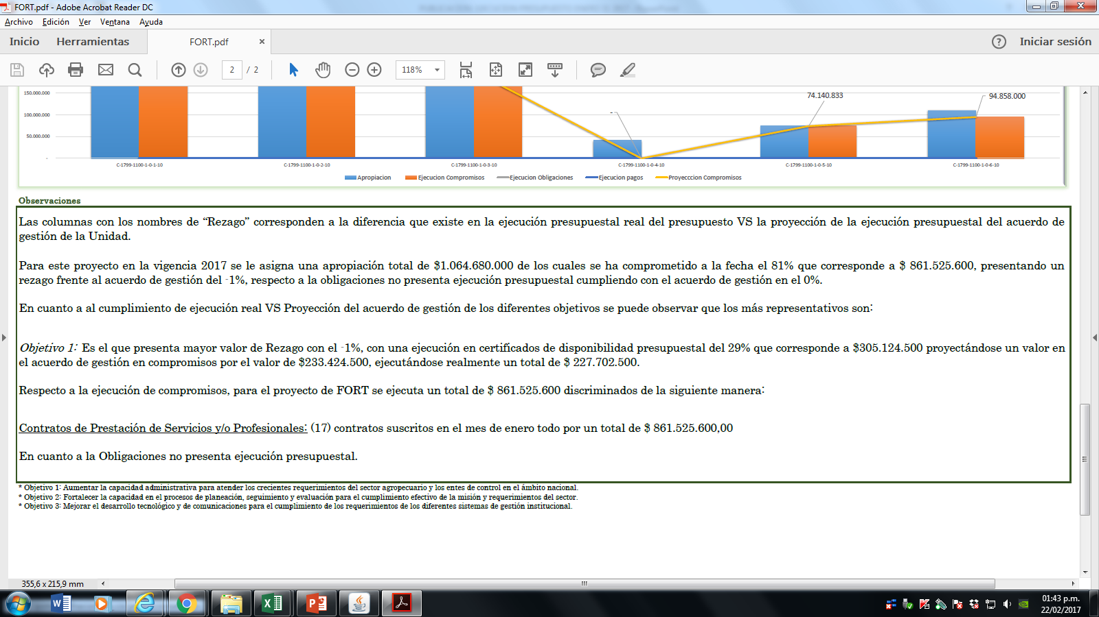
RESUMEN EJECUCIÓN PROYECTO FORT UPRA 2017 – ENERO 31-

Slide 22
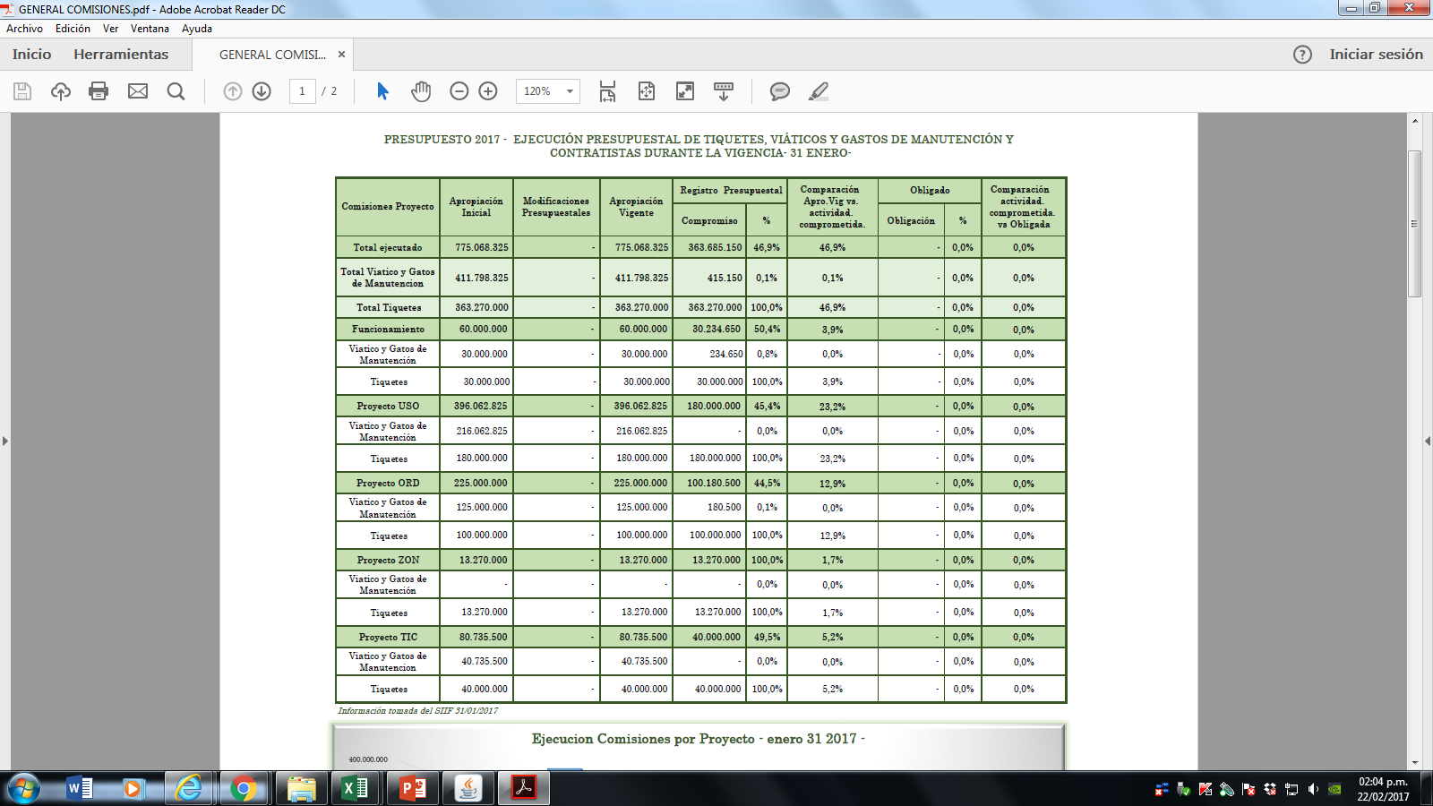
EJECUCIÓN PRESUPUESTAL DE VIATICOS Y TIQUETES, GASTOS MANUTENCION Y CONTRATISTAS DURANTE LA VIGENCIA 2017-31 ENERO -

Slide 23
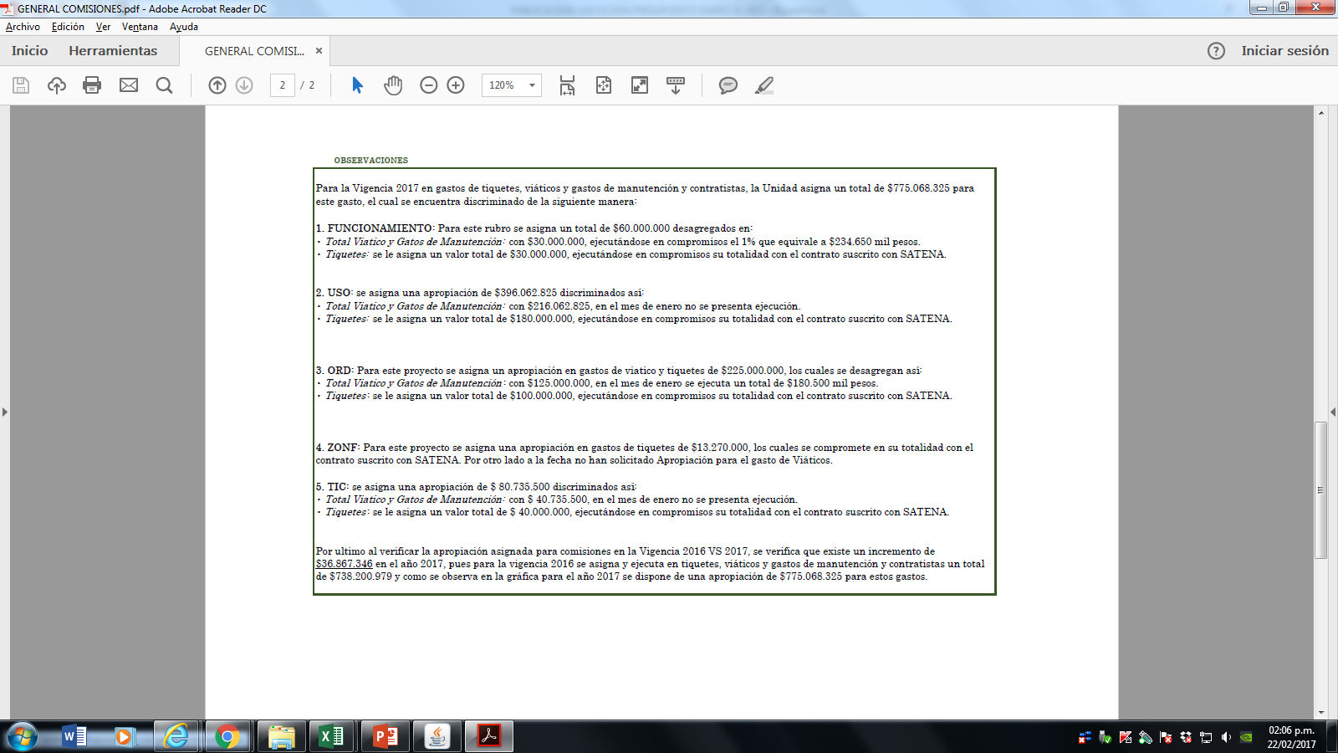
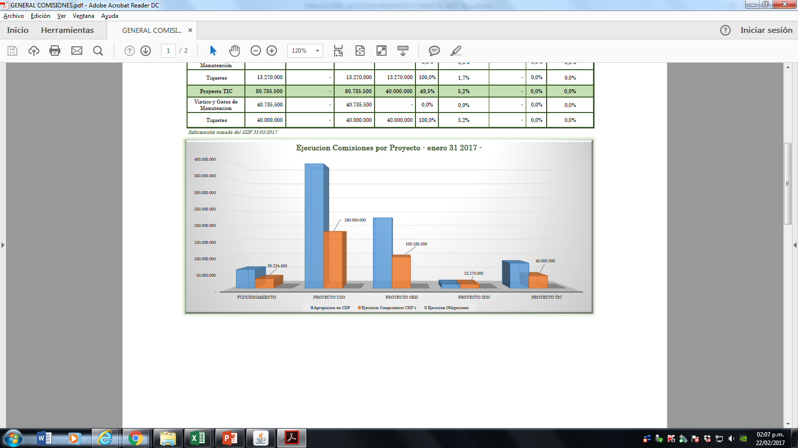
RESUMEN DE VIATICOS Y TIQUETES, GASTOS DE MANUTENCIÓN Y CONTRATISTAS

Slide 24
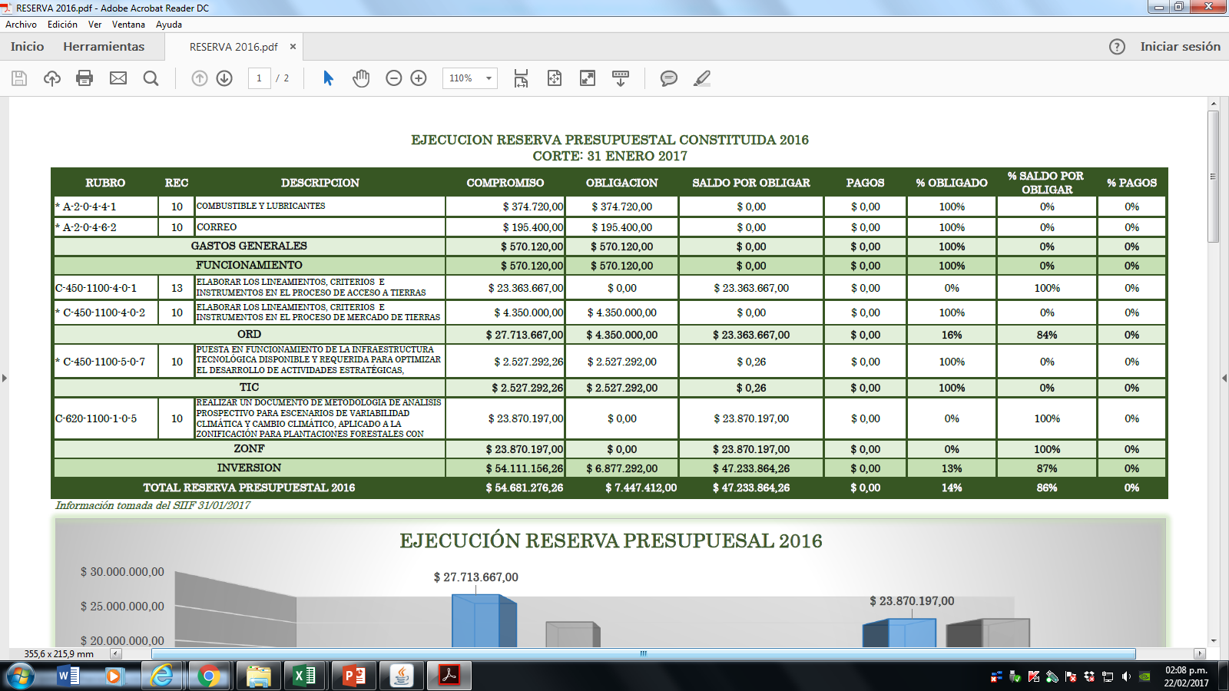
EJECUCIÓN RESERVA PRESUPUESTAL - CONSTITUIDA 2016 -

Slide 25
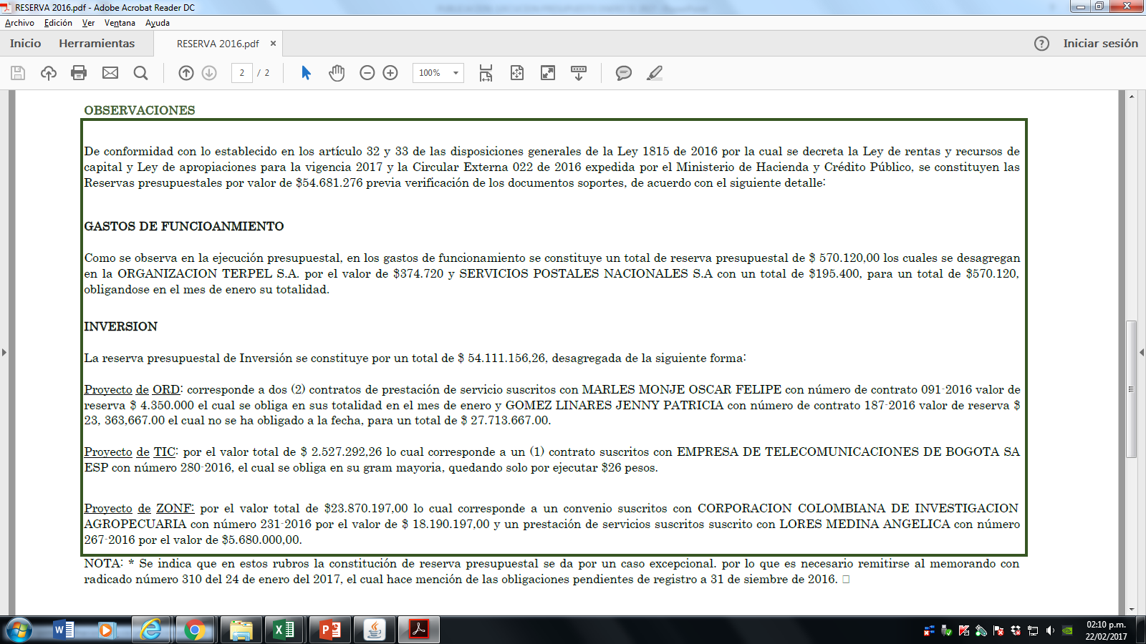
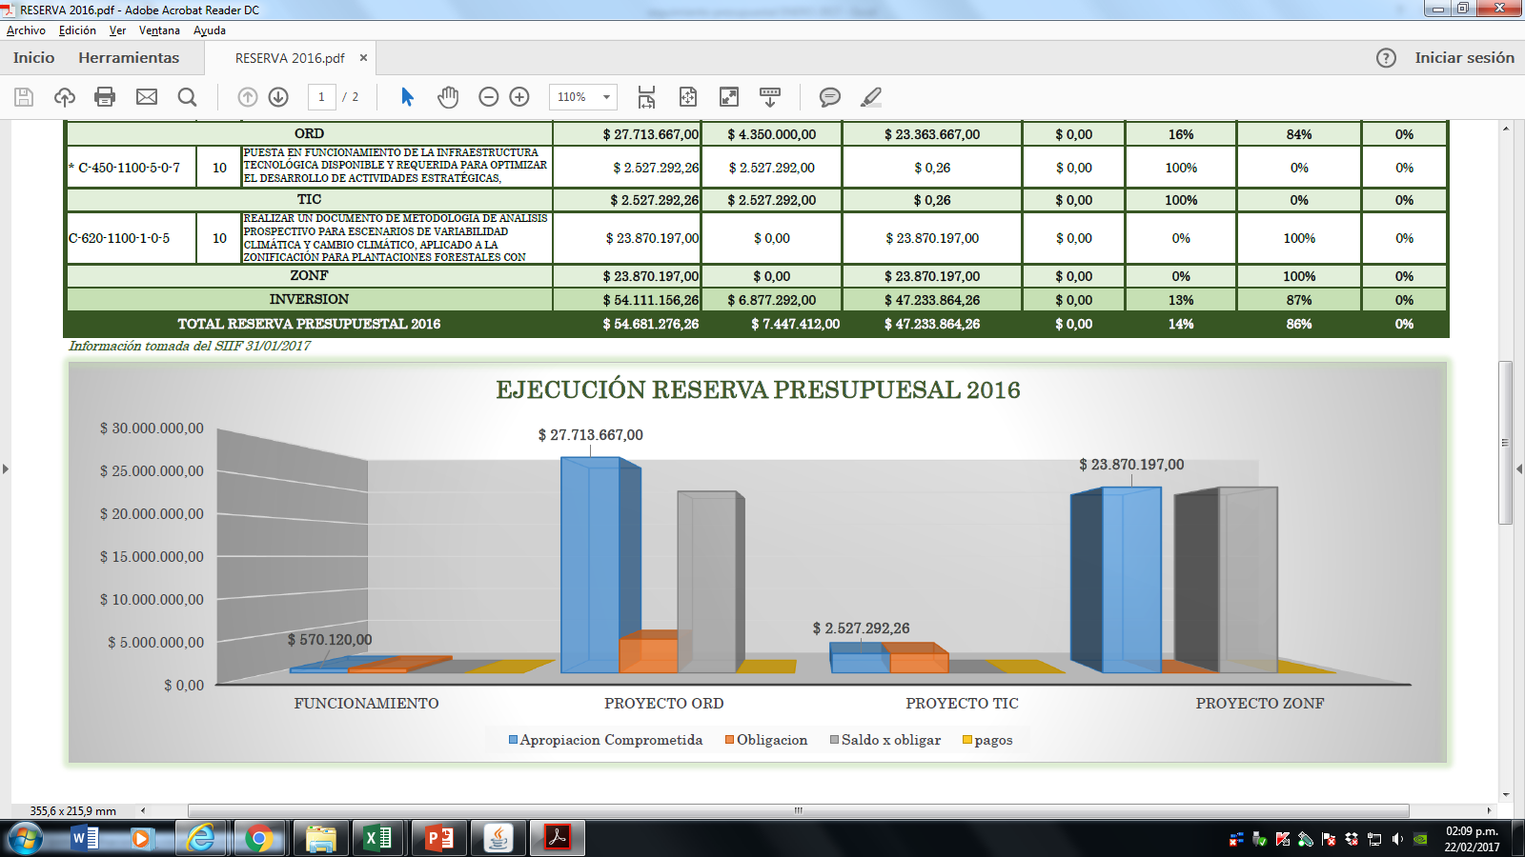

Slide 26
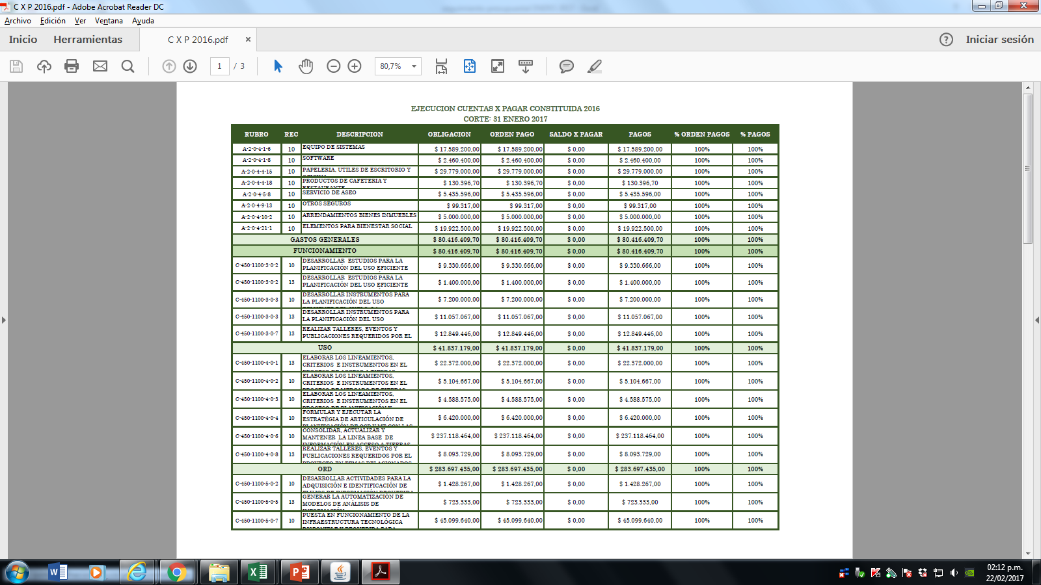
EJECUCION CUENTAS POR PAGAR- CONSTITUIDA 2016 -

Slide 27
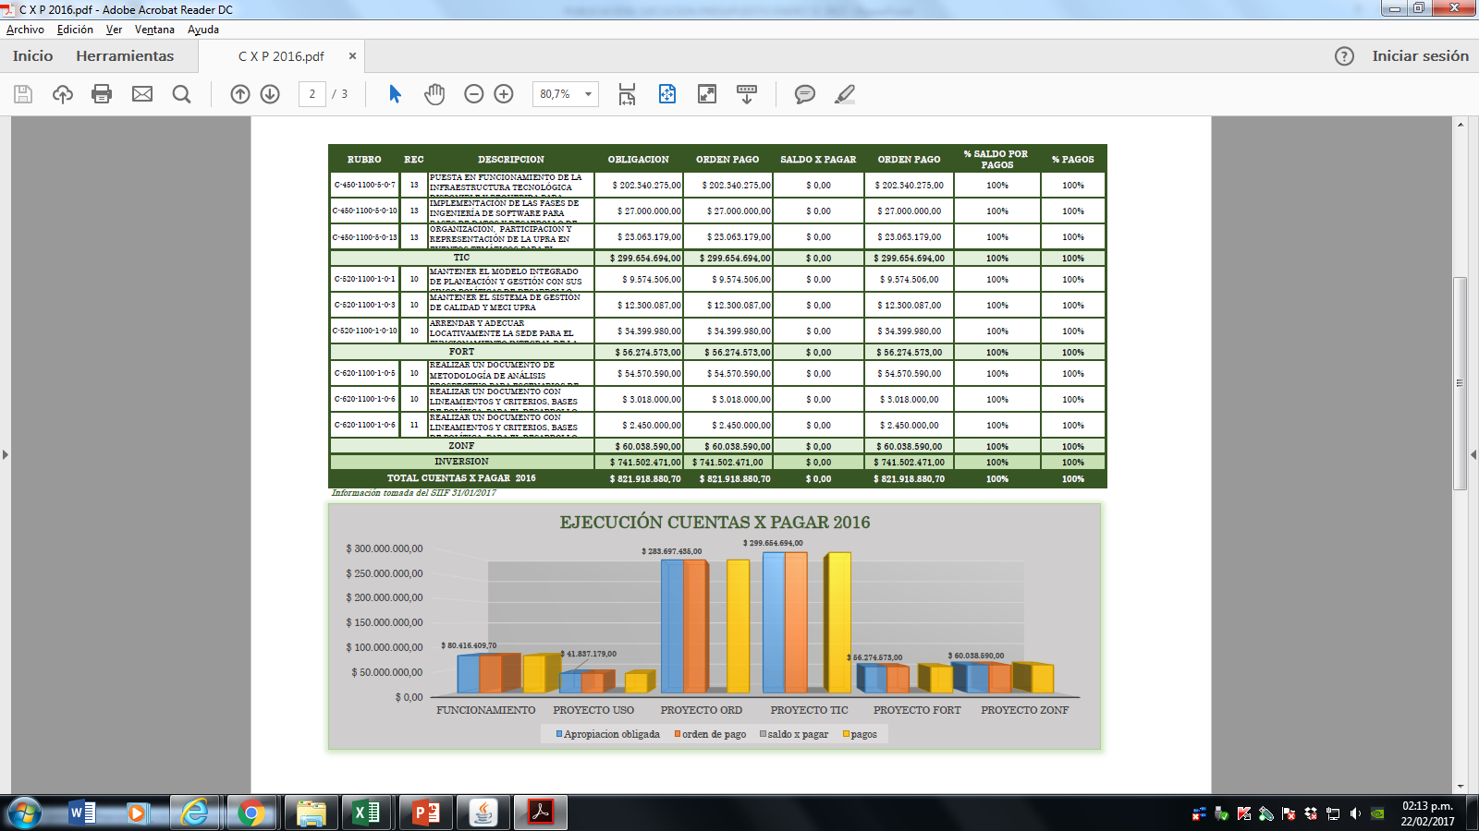

Slide 28

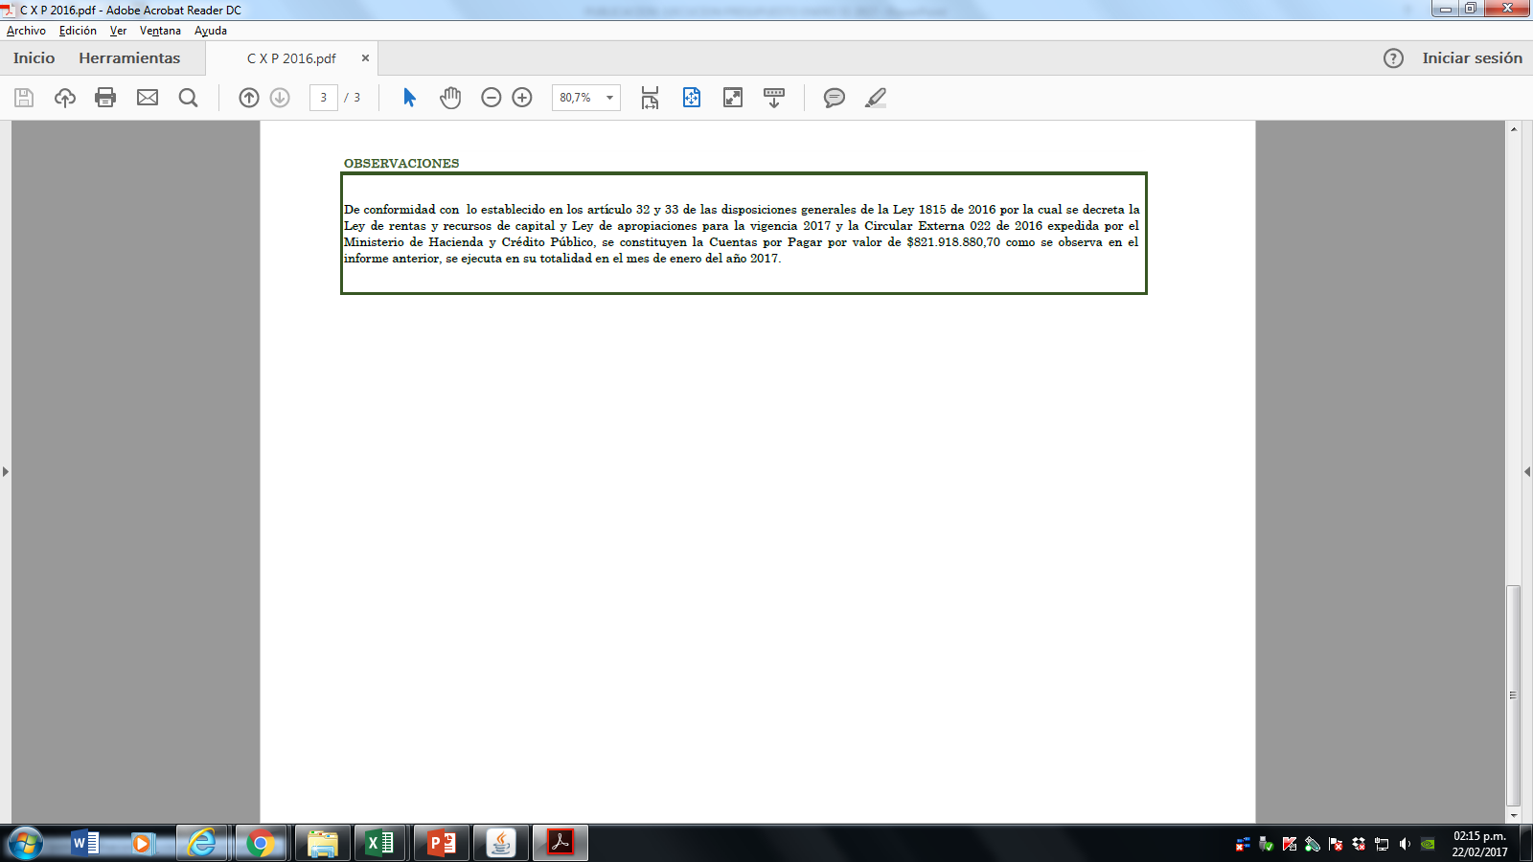

Slide 29
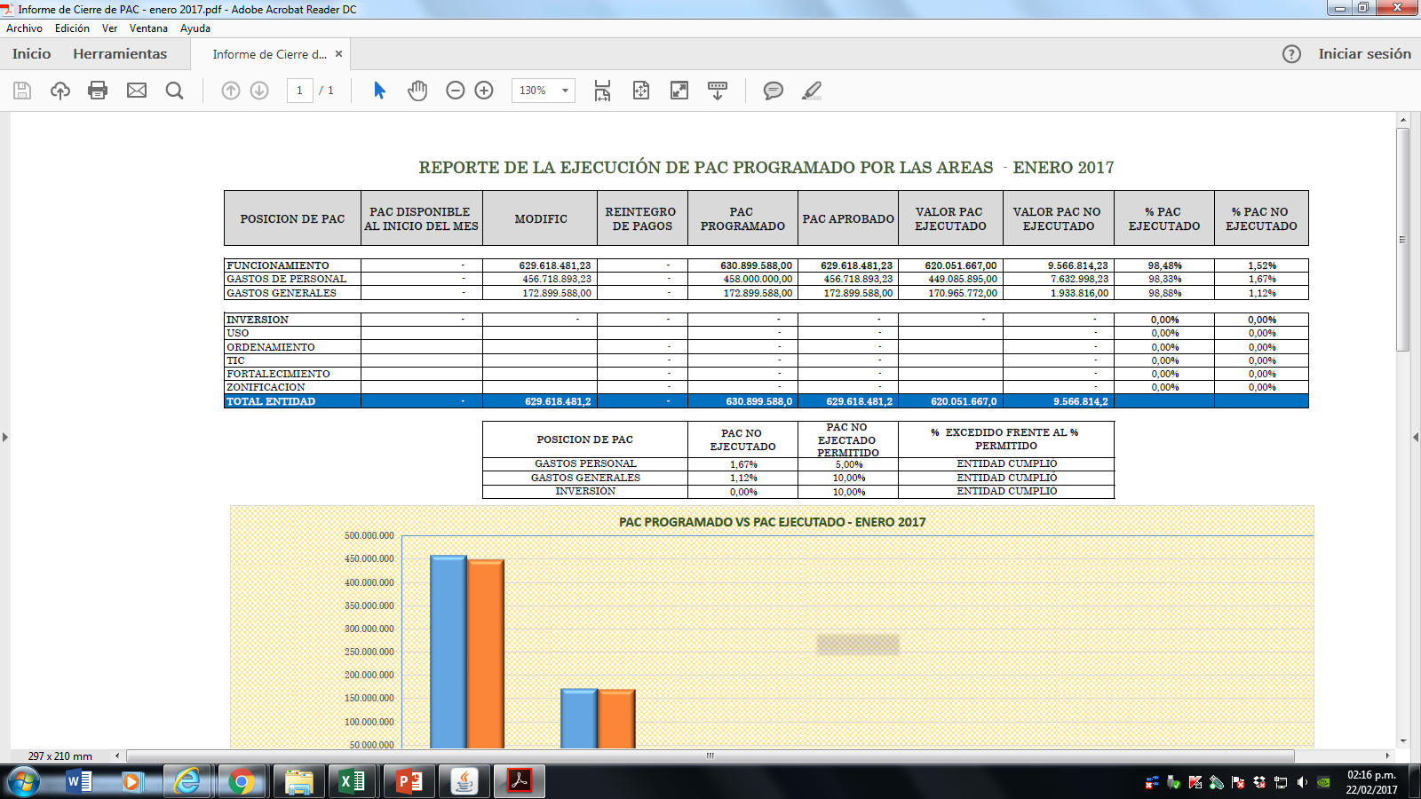

Slide 30
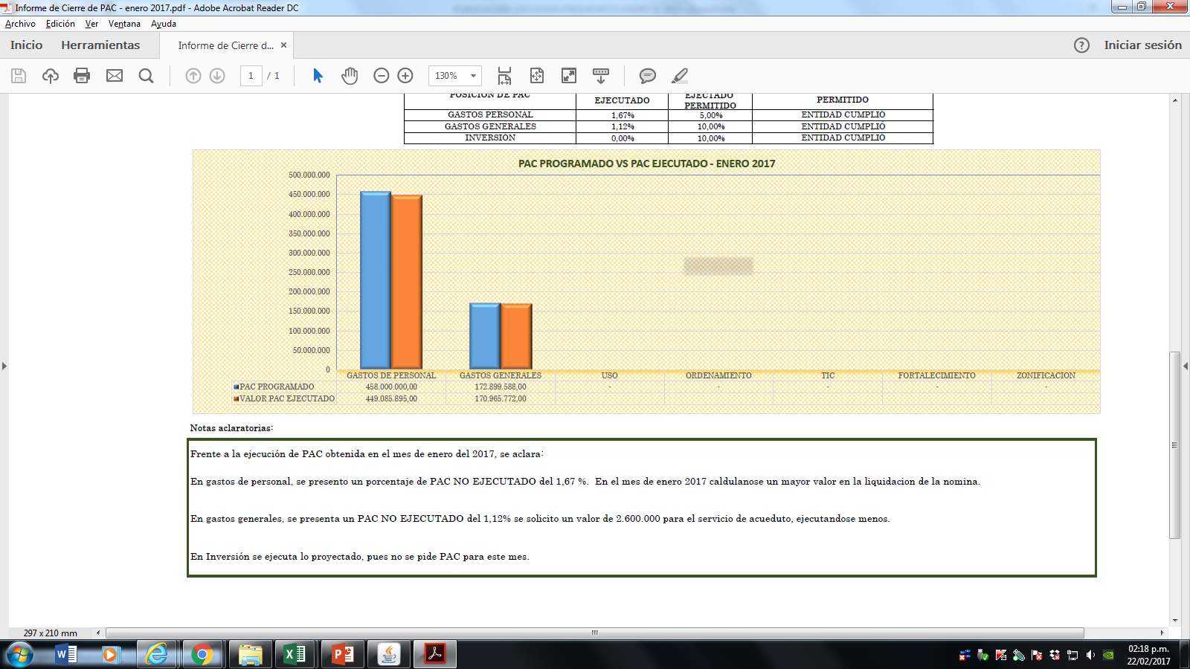
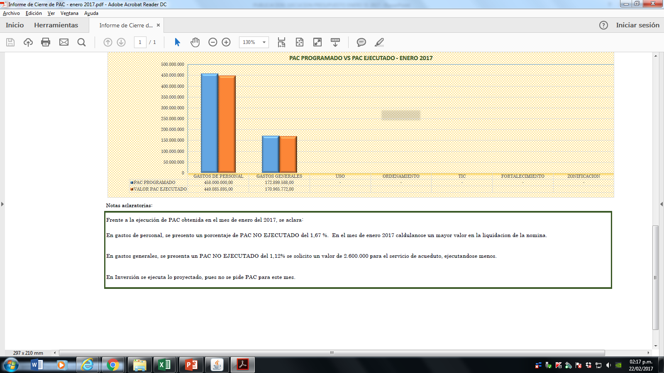

Slide 31

GRACIAS

